Slide 1
Cambios importantes en el Spectrum/AIM para 2025

Slide 2
Cambios clave
Software
Aplicación web disponible
Entradas de datos
WPP/PPM 2024
Riesgos de transmisión vertical
Ajuste TAR
Reasignación de TAR
Validación TAR
Recuento de CD4 en el momento del diagnóstico
Prueba CD4 en el momento del diagnóstico
Interfaz
Nueva interfaz CSAVR
Métodos
Exceso de mortalidad no relacionada con el SIDA entre las PVVIH
Validación
Revisión guiada de datos TAR
Resultados
Enfermedad VIH avanzada (determina las muertes por sida)
Meningitis criptocócica (principal parte de muertes atribuibles al SIDA (junto con la tuberculosis); prevenible si la infección se detecta/diagnostica y trata)

Slide 3
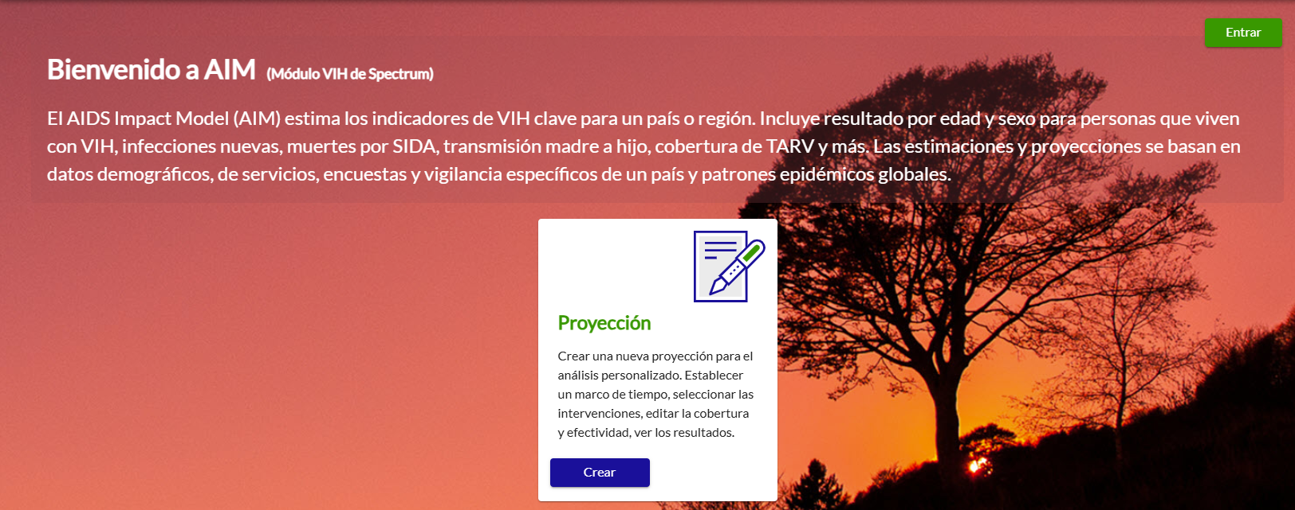
Aplicación web : aim.spectrumweb.org
Para obtener todas las funciones, cree un inicio de sesión. Se trata de una operación única que le permitirá almacenar archivos en su carpeta personal.
Puede ejecutarlo sin iniciar sesión, pero no podrá guardar archivos.
Para empezar, seleccione "Abrir proyección existente" y, a continuación, haga clic en "Importar PJNZ".
Introduzca los datos del programa en 'Estadísticas del programa’
Ejecute el EPP en ‘Incidencia’
Ver resultados en ‘Resultados’

Slide 4
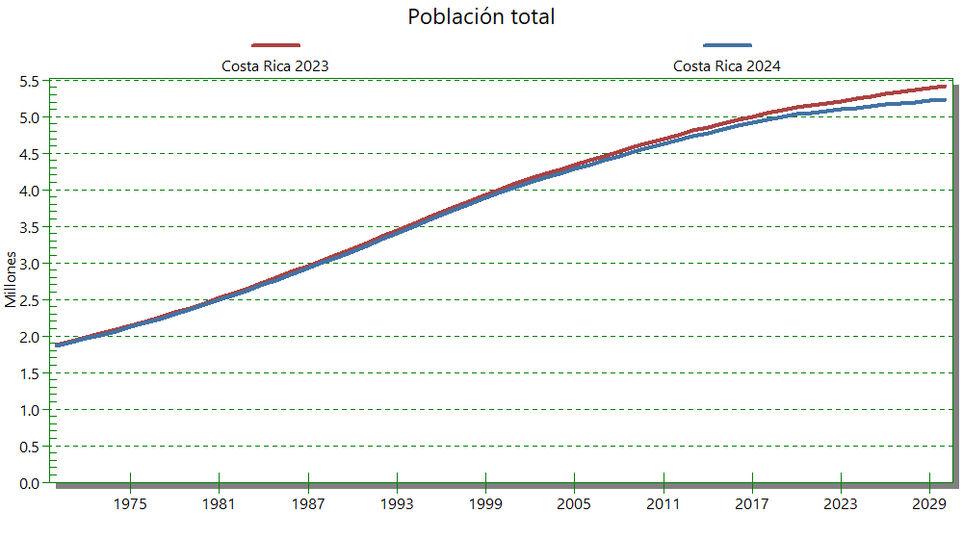
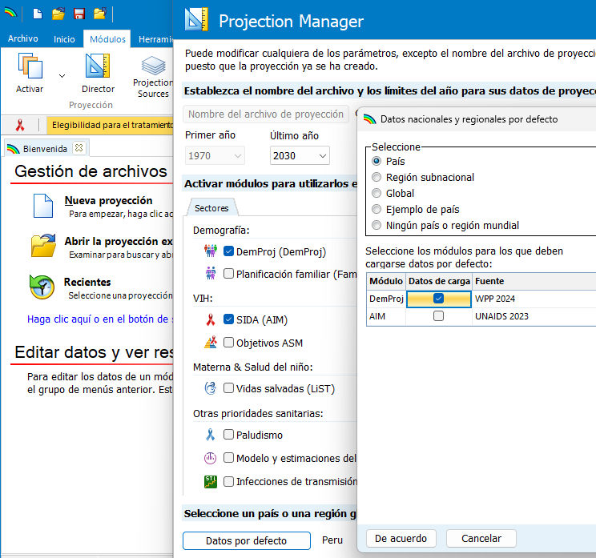
Perspectivas de la Población Mundial 2024
Seleccione 'Director' > 'Datos predeterminados' > 'DemProj' > 'De acuerdo' > 'De acuerdo'
La División de Población de las Naciones Unidas ha actualizado sus estimaciones y proyecciones demográficas para 2024. La nueva base de datos está en Spectrum. Si ha estado utilizando el WPP 2022 para sus estimaciones demográficas, debería actualizarse a las nuevas estimaciones. Asegúrese de comprobar la actualización para estar al tanto de cualquier cambio significativo.
Más información en: https://population.un.org/dataportal/

Slide 5
Tasas actualizadas de transmisión vertical (de madre a hijo) Basadas en una revisión sistemática y una meta-regresión

Slide 6
Tasas actualizadas de transmisión vertical (de madre a hijo) Basadas en una revisión sistemática y una meta-regresión

Slide 7
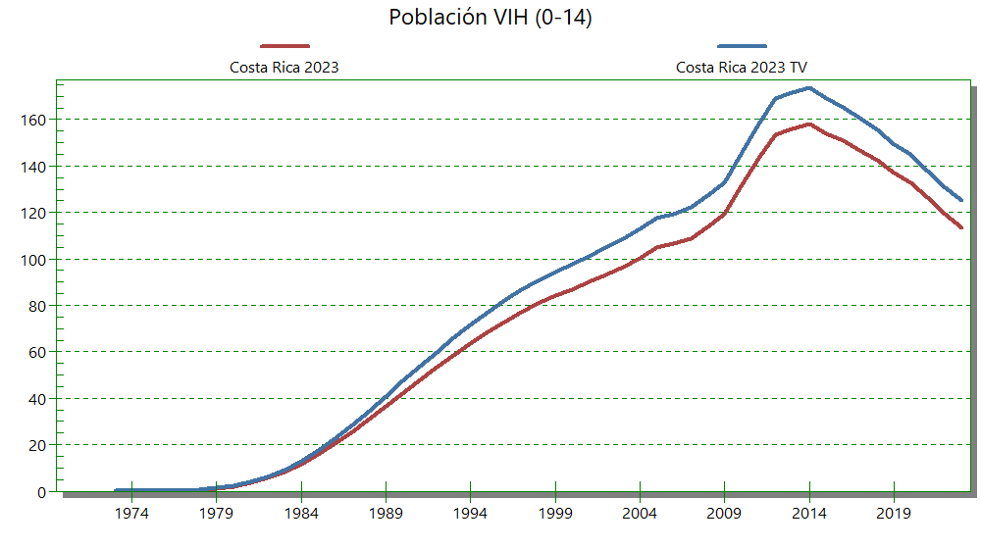
Tasas actualizadas de transmisión vertical (de madre a hijo) Basadas en una revisión sistemática y una meta-regresión
Si está utilizando los valores predeterminados actuales, debería actualizarlos a los nuevos. Si tiene sus propios estudios, probablemente no quiera actualizar
Para países con largos períodos de lactancia materna, aumenten la transmisión histórica estimada y el número de niños que viven actualmente con el VIH

Slide 8
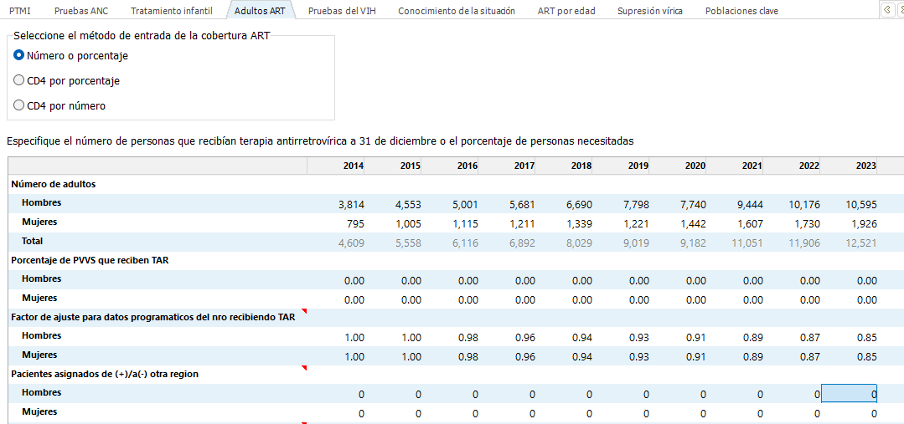
Ajuste de las cifras del programa en TAR por exceso de recuento

Slide 9
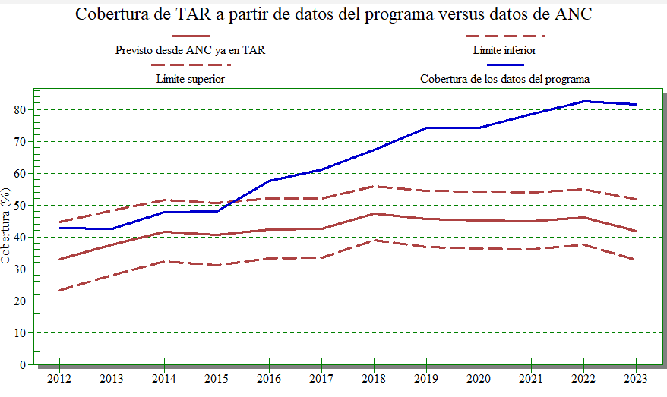
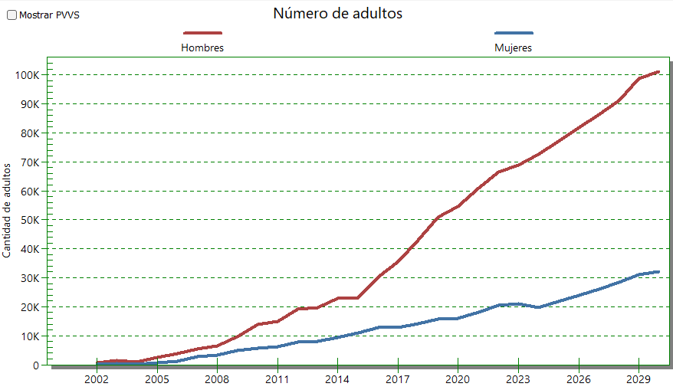
Validación rápida de TAR
Comparar con CAP 'Ya en TAR' en la primera visita
Trazar la tendencia temporal de los datos del programa

Slide 10
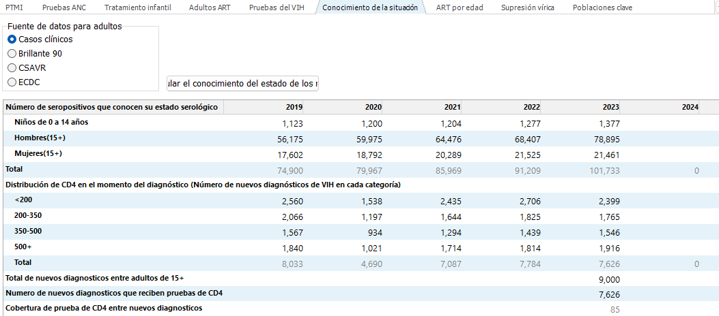
Recuento de CD4 en el momento del diagnóstico

Slide 11
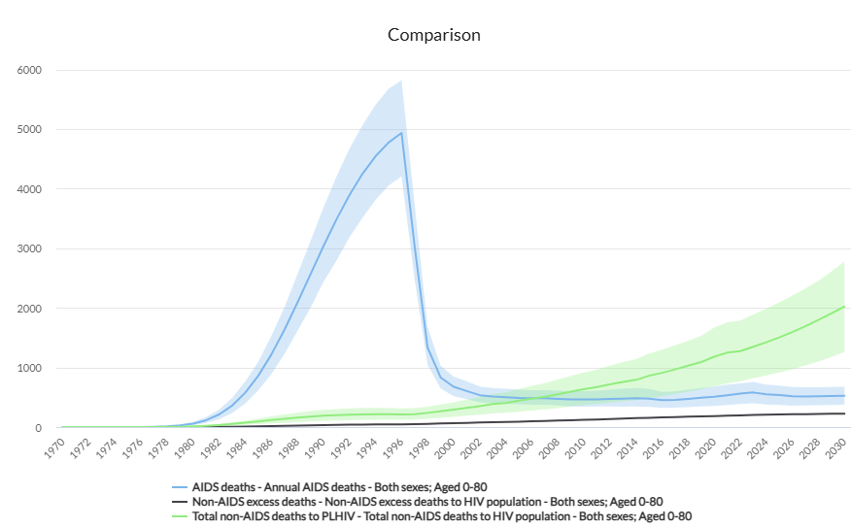
Exceso de mortalidad no relacionada con el SIDA de PVVH
Muertes por sida
Total de muertes no relacionadas con el SIDA de personas que viven con el VIH
Exceso de muertes no relacionadas con el SIDA
Notes:
Tenemos un pequeño cambio en los métodos sobre cómo Spectrum calcula las muertes por sida.
En los últimos años se han acumulado pruebas de que las muertes por sida de Spectrum incluían algunas muertes por causas no relacionadas con el sida que afectan de forma desproporcionada a las personas seropositivas. Este "exceso" de muertes no relacionadas con el sida entre las PVVIH se debe a enfermedades cardiovasculares y a algunos cánceres no relacionados con el sida, y algunas son atribuibles a factores relacionados con el estilo de vida, como la mortalidad asociada al consumo de drogas inyectables.
Para tenerlo en cuenta, hemos reclasificado algunas muertes por SIDA como muertes por exceso no relacionadas con el SIDA. Los efectos de esto variarán un poco dependiendo de si utiliza el EPP o el CSAVR. Si utiliza el EPP, es probable que vea un pequeño descenso en las estimaciones de muertes por sida. Si utiliza CSAVR, es posible que vea un ligero aumento en las estimaciones de personas con VIH, de modo que las estimaciones de muertes por SIDA se mantengan alineadas con sus datos de registro civil.
Los efectos son más notables en los países de ingresos altos, donde las tasas de mortalidad con TAR son bajas (ejemplo mostrado: Francia); mientras que los efectos en otros entornos serán, por lo general, bastante pequeños.

Slide 12
Enfermedad avanzada del VIH
Adultos: PVVIH con CD4<200
Niños < 5 años: Todo PVVIH
Niños 5-14 años: PVVIH con CD4 <200

Slide 13
Meningitis criptocócica
Estimaciones basadas en métodos e hipótesis de Rajasingham-R et al. Lancet Infect Dis 2022: 22: 1748-55
Depende de: Población de PVVIH por CD4 y estado de TAR, prevalencia CrAg del país y proporciones atendidas por CrAg
Nuevos indicacores
PVVIH en riesgo de MC
PVVIH con MC
Muerted a las PVVIH por MC
% de muertes por sida debidas a MC

